Slide 1
国情教育

Slide 2

一、 选择题：本大题共20小题，每小题3分，共60分。在每小题给出的四个选项中，只有一项是最符合题目要求的。
( ) 1. 2022年1月1日起，《区域全面经济伙伴关系协定》(RCEP)正式生效，意味着全球人口最多、经贸规模最大的自贸区正式落地。第一季度，中国对RCEP其他14个成员国进出口总值为2.86万亿元，同比增长6.9%，占中国外贸总值的30.4%。这一协定的生效
A

Slide 3
①为我国高水平开放发展带来机遇
②有利于为区域经济发展注入新的活力
③体现了世界格局朝着一体化发展
④消除了区域各成员国间的矛盾与冲突
A. ①② B. ①③ C. ②④ D. ③④

Slide 4
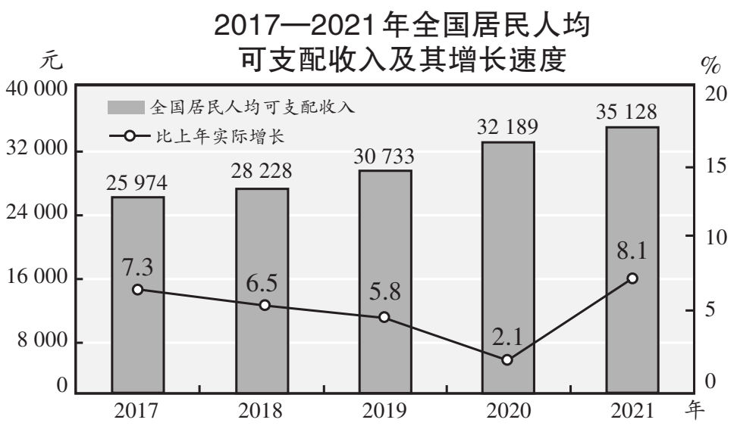
( ) 2. 从右边图表中我们可以得出的结论是
A. 我国居民已经基本实现共同富裕
B. 我国已基本实现社会主义现代化
C. 我国人民的生活水平进一步提高
D. 我国城乡之间仍存在较大的差距
C

Slide 5
( ) 3. 2022年2月，国务院印发《“十四五”国家老龄事业发展和养老服务体系规划》，首次专门提出“大力发展银发经济”，聚焦老年人的美好生活，大力培育养老产业，让老年人在衣食住行用、生活照料、康复护理、精神文化等各方面享有高质量的服务。该规划的出台
A. 改变了人口老龄化加剧的现状，有利于增进民生福祉
B. 有利于区域协调发展，让老年人共享改革发展成果
C. 坚持以人民为中心，构建和完善多样化的养老服务体系
D. 解决了社会主要矛盾，提升了老年人的幸福感和安全感
C

Slide 6
( ) 4. 下列对2022年国务院《政府工作报告》内容的解读正确的是
序号 | 报告内容 | 解读
① | 国内生产总值达到114万亿元，稳居全球第二大经济体，人均GDP突破8万元，超过世界人均GDP水平 | 我国成为发达国家，实现了共同富裕
② | 加大农村义务教育薄弱环节建设力度，提高学生营养改善计划补助标准，3 700多万学生受益；减轻义务教育阶段学生作业负担和校外培训负担 | 政府坚持以人民为中心的发展思想，保障公民的受教育权
③ | 关键核心技术攻关取得重要进展，载人航天、火星探测、资源勘探、能源工程等领域实现新突破；企业研发经费增长15.5% | 国家坚持创新驱动发展战略，以科技创新为中心工作
④ | 城镇新增就业1 269万人，城镇调查失业率平均为5.1% | 政府抓住人民最关心最现实的利益问题，解民生之忧

Slide 7
C
A. ①② B. ①③ C. ②④ D. ③④
序号 | 报告内容 | 解读
① | 国内生产总值达到114万亿元，稳居全球第二大经济体，人均GDP突破8万元，超过世界人均GDP水平 | 我国成为发达国家，实现了共同富裕
② | 加大农村义务教育薄弱环节建设力度，提高学生营养改善计划补助标准，3 700多万学生受益；减轻义务教育阶段学生作业负担和校外培训负担 | 政府坚持以人民为中心的发展思想，保障公民的受教育权
③ | 关键核心技术攻关取得重要进展，载人航天、火星探测、资源勘探、能源工程等领域实现新突破；企业研发经费增长15.5% | 国家坚持创新驱动发展战略，以科技创新为中心工作
④ | 城镇新增就业1 269万人，城镇调查失业率平均为5.1% | 政府抓住人民最关心最现实的利益问题，解民生之忧

Slide 8
( ) 5. 2022年4月16日，“神舟十三号”航天员乘组顺利完成全部既定任务，创造了多项“首次”，成功返回地球。在此次任务中，“神舟十三号”刷新了在轨飞行纪录，首次实施径向交会对接、首次执行应急救援发射待命任务、首次实施快速返回流程……这一系列成就表明
A. 创新改变生活，时代呼唤改革创新的民族精神
B. 创新驱动发展，中国已驶上创新强国的快车道
C. 创新永无止境，我国的创新能力走在世界前列
D. 创新引领发展，是民族振兴和社会进步的基石
B

Slide 9
( ) 6. 2022年3月23日，“天宫课堂”第二课在中国空间站开讲，“神舟十三号”乘组航天员翟志刚、王亚平、叶光富相互配合进行授课，采取天地对话方式进行。由航天员在轨演示太空“冰雪”实验、液桥演示实验、水油分离实验、太空抛物实验等，介绍与展示空间科学设施。此次授课活动

Slide 10
D
①表明我国在科技创新领域已经达到了世界最先进水平
②彰显了我国的国家实力及实现高水平科技自立自强的底气
③说明科技创新是决定当代中国命运的关键抉择
④进一步增强了我们的爱国热情和民族自豪感，坚定了民族自信
A. ①② B. ①④ C. ②③ D. ②④

Slide 11
( ) 7. 2022年2月22日，《中共中央 国务院关于做好2022年全面推进乡村振兴重点工作的意见》(以下简称《意见》)发布。《意见》指出，要大力推进数字乡村建设，以数字技术赋能乡村公共服务，推动“互联网+政务服务”向乡村延伸覆盖。此举旨在
A. 健全基层政权体系，提高基层自治水平
B. 创新乡村治理方式，助推乡村治理现代化
C. 扩大村民自治权利，拓宽村民自治渠道
D. 完善民族区域自治，提升乡村治理能力
B

Slide 12
( ) 8. 某社区居委会“小院议事厅”热闹非凡。居民们围坐在一起，讨论“老旧小区”改造计划，畅想未来美好生活。这表明
A. 基层群众自治是人民行使权力的根本途径
B. 国家机关对人民负责，受人民监督，为人民谋利益
C. 民主决策是我国社会主义民主政治的特有形式和独特优势
D. 实行基层群众自治，有利于推动社会主义民主建设，促进社会和谐稳定
D

Slide 13
( ) 9. 为了贯彻落实党中央关于家庭教育立法的决策部署，十三届全国人大常委会在广泛征求社会各界意见的基础上，审议通过《中华人民共和国家庭教育促进法》。这表明
A. 依法行政是国家权力机关普遍奉行的基本准则
B. 党的领导、人民当家作主和依法治国是有机统一的
C. 全国人大常委会保证每一个司法案件都体现公平正义
D. 人民政府推进政务公开，保障公民的知情权、参与权、表达权和监督权
B

Slide 14
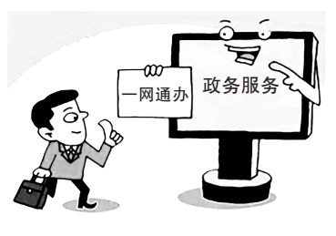
( ) 10. 某市完善“互联网+政务服务”建设，发展“一网通办”，让市民、企业办事少跑腿、更舒心。这样做旨在
A. 打造为人民服务的政府
B. 扩大政府部门的行政权
C. 完善基层群众自治制度
D. 推动司法机关公正司法
A

Slide 15
( ) 11. 近年来，从全面展现民族文化瑰宝的综艺节目《国家宝藏》，到取材于《千里江山图》的舞蹈诗剧《只此青绿》；从文创产品、考古盲盒，到“汉服潮”“诗词热”，再到国潮品牌全面开花，激活了大众心里的中华传统文化基因。从中可以看出

Slide 16
B
①中华文化以独一无二的智慧、气度、神韵，增添了国人文化自信
②不同文化之间需要加强交流互鉴，才能促进彼此的创新与发展
③中华文化源远流长、博大精深，以与时俱进的创造力而历久弥新
④中华优秀传统文化最具优势，能满足人民群众多种多样的需要
A. ①② B. ①③ C. ②④ D. ③④

Slide 17
( ) 12. 2022年4月23日，首届全民阅读大会在北京开幕。你班准备开展一场经典名篇朗诵会，你认为下列适合作为本次活动主题的有
①共读经典名篇，传颂传统文化
②探究朗诵技巧，赢得个人荣誉
③传承优秀文化，拓宽学习视野
④丰富精神生活，体味美好情感
A. ①② B. ①③ C. ③④ D. ②④
C

Slide 18
( ) 13. 2022年4月，首届大国工匠创新交流大会以“互联网+展会”模式举办，习近平总书记在贺信中强调：“我国工人阶级和广大劳动群众要大力弘扬劳模精神、劳动精神、工匠精神，为全面建设社会主义现代化国家贡献智慧和力量。”劳模精神、劳动精神、工匠精神的实质是

Slide 19
D
A. 以勤劳勇敢为核心的民族精神和以改革创新为核心的时代精神
B. 以爱好和平为核心的民族精神和以自强不息为核心的时代精神
C. 以团结统一为核心的民族精神和以敬业友善为核心的时代精神
D. 以爱国主义为核心的民族精神和以改革创新为核心的时代精神

Slide 20
( ) 14. 2022年8月，科技部等九部门印发《科技支撑碳达峰碳中和实施方案(2022—2030年)》提出：面向碳达峰、碳中和目标需求，国家科技计划着力加强低碳科技创新的系统部署，推动国家绿色低碳创新基地建设和人才培养，提升创新驱动合力和创新体系整体效能。上述举措有利于

Slide 21
B
①贯彻落实创新、绿色发展理念
②从根本上解决环境污染的问题
③推进低碳技术，提高资源利用率
④提高发展速度，建设生态文明
A. ①② B. ①③ C. ②④ D. ③④

Slide 22
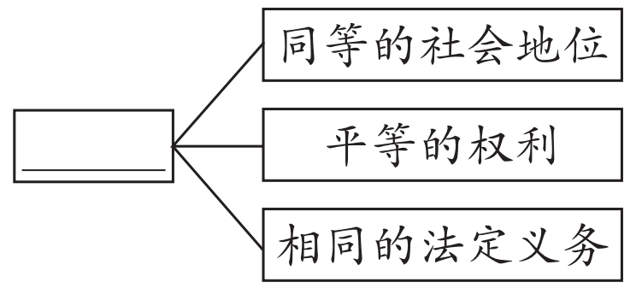
( ) 15. 小陈在学习“民族大家庭”的内容时设计了如下知识结构图，图中横线上应该填写
A. 民族平等
B. 民族团结
C. 民族和谐
D. 民族繁荣
A

Slide 23
( ) 16. 2022年5月26日，针对日本2022年版《防卫白皮书》中的涉台言论，国防部新闻发言人吴谦回应：“台湾问题纯属中国内政，不容日方置喙和插手，日方根本没有资格对台湾问题说三道四。”对此，下列理解正确的是
A. 干涉台湾问题就是侵犯了我们国家的核心利益
B. 台湾要发展，必须坚定不移地坚持民族区域自治
C. “一国两制”是两岸关系和平发展的政治基础
D. 中华文化是大陆和台湾同胞血脉相连的精神纽带
A

Slide 24
( ) 17. 2022年3月5日，李克强总理在政府工作报告中指出，过去一年，面对复杂严峻的国内外形势和诸多风险挑战，在中国共产党的正确领导下，我国依然取得国内生产总值增长8.1%、地级及以上城市细颗粒物(PM2.5)平均浓度下降9.1%、居民人均可支配收入实际增长8.1%的可喜成绩。这主要表明
A. 我国坚定不移地走高速发展道路
B. 我国已基本实现社会主义现代化
C. 我国是人民民主专政的社会主义国家
D. 中国特色社会主义制度具有强大生命力
D

Slide 25
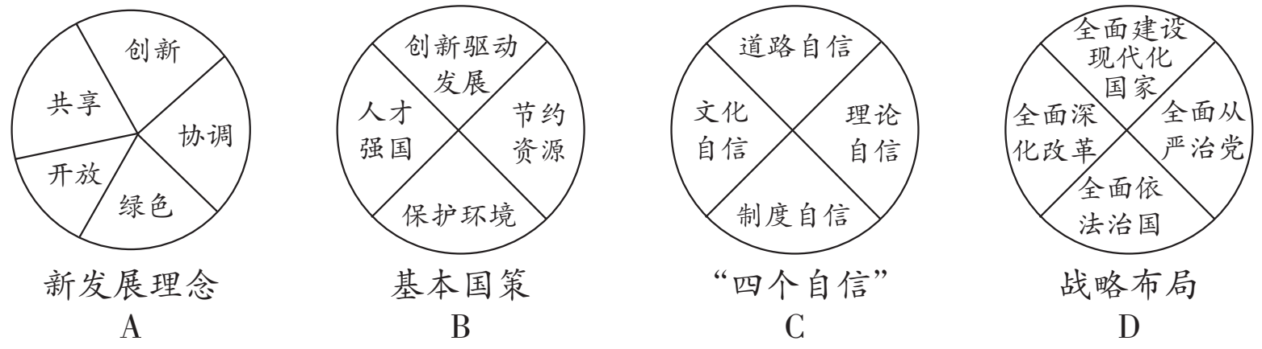
( ) 18. 小新喜欢运用图表的方法来总结所学知识，直观且容易掌握。下列图示中知识错误的是
B

Slide 26
( ) 19. 截至2022年5月，中国累计向153个国家和15个国际组织提供了22亿剂新冠疫苗，是对外提供疫苗最多的国家。中国还在通过无偿援助、联合生产等方式，继续向各国提供更多疫苗。未来三年中国将再提供30亿美元，支持发展中国家疫后复苏发展。由此可以看出
A. 发展中国家的发展依赖中国的援助
B. 和平与合作依然是当今时代的主题
C. 我国积极主动地承担起相应的责任
D. 中国在全球经济合作领域发挥主导作用
C

Slide 27
( ) 20. 下表是习近平主席主旨演讲的摘录：
时间 | 活动 | 习近平主席主旨演讲摘录
2022年 4月21日 | 博鳌亚洲论坛2022年年会 | 中国经济韧性强、潜力足、回旋余地广、长期向好的基本面不会改变，将为世界经济复苏提供强大动能，为各国提供更广阔的市场机会
2022年 5月18日 | 全球贸易投资促进峰会 | 中国将持续打造市场化国际化营商环境，高水平实施《区域全面经济伙伴关系协定》(RCEP)，推进高质量共建“一带一路”，为全球工商界提供更多市场机遇、投资机遇、增长机遇

Slide 28
B
上述材料体现了
①中国与世界各国分享发展机遇，共享发展成果
②国际竞争的实质是以经济和科技实力为基础的综合国力的较量
③中国坚定不移推动高水平开放，一举化解全球经济衰退的危机
④中国始终是世界和平的建设者、全球发展的贡献者、国际秩序的维护者
A. ①② B. ①④ C. ②③ D. ③④

Slide 29
二、 非选择题：本大题共3小题，第21小题10分，第22小题14分，第23小题16分，共40分。
21. 阅读材料，回答问题。(10分)
2021年9月28日，国务院新闻办公室发表《中国的全面小康》白皮书。下面是该白皮书公布的部分数据资料，请你仔细阅读。

Slide 30
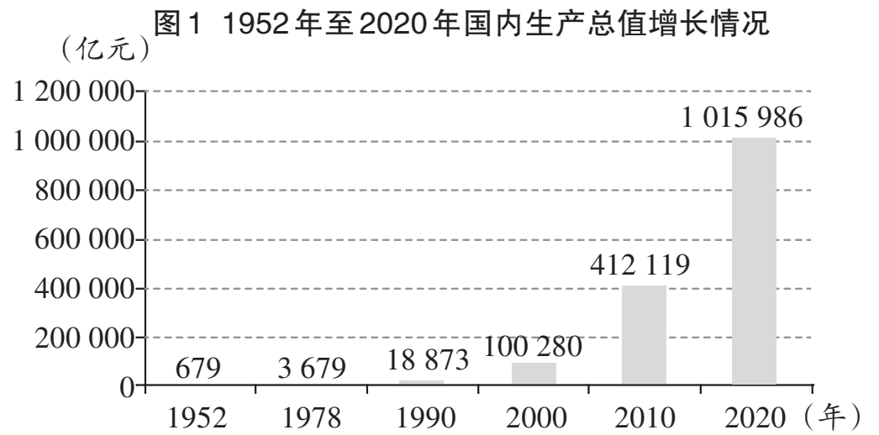
材料一：

Slide 31
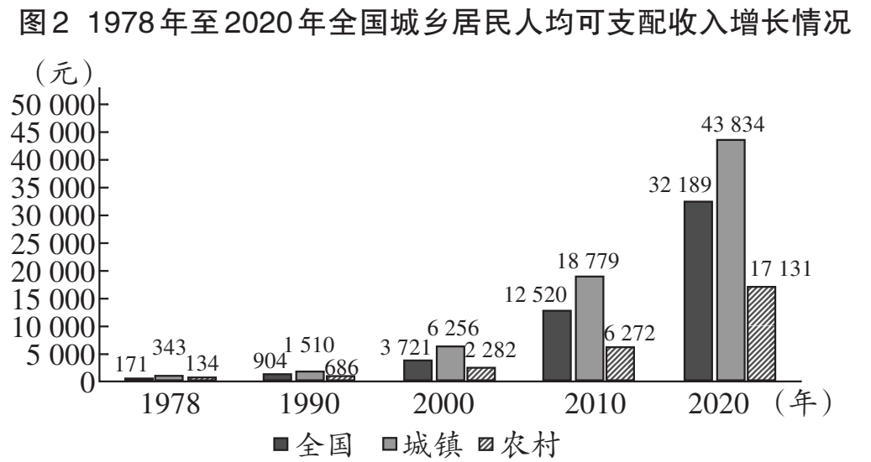

Slide 32
材料二：第十三届全国人民代表大会代表中，一线工人、农民代表占15.7%，56个民族都有本民族代表。党的十八大以来，共有187件次法律草案向社会征求意见，有约110万人次提出300多万条意见建议，许多重要意见得到采纳。中共中央就制定“十四五”规划建议等重大问题同党外人士真诚协商、听取意见。各民主党派共有3.6万余人次参与脱贫攻坚民主监督工作。

Slide 33
(1)以上材料反映了我国在全面建成小康社会的路上取得了哪些成就？(4分)
①材料一中，图1反映了新中国成立以来，我国经济实力大幅提升，综合国力显著增强；图2反映了改革开放以来，居民收入持续增加，民生福祉显著提升。
②材料二反映了人民民主不断扩大，人民依法享有广泛、充分、真实的民主，真正成为国家的主人；人民依法实行民主选举、民主决策、民主协商、民主监督，保障了人民的知情权、参与权、表达权和监督权；

Slide 34
人民民主有制度保障，人民代表大会制度、中国共产党领导的多党合作和政治协商制度等政治制度，为维护人民利益奠定了坚实的制度基础；党领导中国人民走中国特色社会主义政治发展道路，要坚持党的领导、人民当家作主、依法治国有机统一；中国特色社会主义法律体系不断完善，为人民当家作主提供了坚实的法律制度保障，依法治国基本方略得到全面落实。(4分，一点2分，答出其中任意两点即可。其他答案言之有理亦可酌情赋分)

Slide 35
(2)请你结合材料和所学知识分析，我国为什么要全面建成小康社会？(6分)
①衡量一个社会的文明程度，不仅要看经济发展状况，而且要看发展成果是否惠及全体人民，人民的合法权益是否得到切实保障。
②人民对美好生活的向往就是党的奋斗目标。我国发展的根本目的就是增进民生福祉。共同富裕是中国特色社会主义的根本原则。

Slide 36
③党和政府坚持以人民为中心的发展思想，让人民群众共享发展成果。
④中国共产党的初心和使命是为中国人民谋幸福、为中华民族谋复兴。
⑤完成我国的脱贫攻坚任务，全面建成小康社会，是我国以实际行动推进人权事业发展进步的表现。

Slide 37
⑥全面建成小康社会，有利于解决社会主要矛盾，不断增强人民的获得感、幸福感和安全感；有利于促进人的全面发展和社会的全面进步，促进社会公平正义，构建和谐社会；有利于实现中华民族的伟大复兴。(6分，一点2分，答出其中任意三点即可。其他答案言之有理亦可酌情赋分)

Slide 38
22. 阅读材料，回答问题。(14分)
【中国行动】人类只有一个地球！面对全球环境治理前所未有的困难，中国与时代共命运，与世界心连心！

Slide 39
•建立以国家公园为主体的自然保护地体系；实施重大工程，为生物多样性保护奠定坚实基础。 •制(修)订土壤污染防治法、固体废物污染环境防治法等法律法规。 •中央生态环境保护督察制度，成为推动各地区各部门落实生态环境保护责任的硬招实招。 •能源结构持续优化，清洁能源占我国能源消费的比重达23.4%；交通运输结构调整取得积极进展，能源、水、矿产资源等利用效率全面提升。 •向世界作出庄严承诺：二氧化碳排放力争于2030年前达到峰值，努力争取2060年前实现碳中和，做全球气候环境治理的行动派。

Slide 40
(1)结合材料，分析中国推进生态文明建设的重大意义。(6分)
①有利于缓解我国严峻的环境、资源形势，提高资源利用率。
②有利于我国经济社会的可持续发展。
③有利于推动整个社会走生产发展、生活富裕、生态良好的文明发展道路。
④有利于实现全面建成社会主义现代化强国的第二个百年奋斗目标。

Slide 41
⑤有利于实现中华民族伟大复兴的中国梦。
⑥有利于建设资源节约型、环境友好型社会。
⑦有利于实现人与自然和谐共生。(6分，一点2分，答出其中任意三点即可。其他答案言之有理亦可酌情赋分)

Slide 42
【世界评说】中国参与全球环境治理，为世界注入更多稳定性和正能量！多位国际人士对中国的大国担当，给予了高度评价！
◆“绿水青山就是金山银山”，美妙地阐述了人与自然和谐共生的理念。 ◆中国生态文明建设成就有目共睹，节能减排成效令世界印象深刻，绿色发展理念深入人心。 ◆中国政府不仅以自己的行动推动绿色发展，而且在应对全球气候环境挑战方面发挥着重要作用。 ◆中国主张为后疫情时代国际社会共同应对气候挑战、实现人类可持续发展提供了思路。 ◆习近平主席阐释的“万物和谐”勾画出地球生命共同体的良好生态图景，描绘出人类赖以生存、永续发展的优良生态环境。

Slide 43
(2)结合材料，分析中国在全球环境治理问题上展现的大国风范。(8分)
①面对各种区域性和全球性的危机与难题，中国不推诿、不逃避，也不依赖他人，积极主动地承担起相应的责任。
②中国积极参与全球治理体系建设和改革，在有关世界和平与发展的各个领域，积极采取行动。

Slide 44
③作为一个负责任的大国，中国始终是世界和平的建设者、全球发展的贡献者、国际秩序的维护者，努力提高自身在国际上的影响力、感召力和塑造力。
④中国遵循共商共建共享原则，为全球治理提出中国方案，贡献中国智慧。
⑤中国广泛参与国际事务，在承担责任中不断积累经验，提升能力，增长智慧。(8分，一点2分，答出其中任意四点即可。其他答案言之有理亦可酌情赋分)

Slide 45
23. 阅读材料，回答问题。(16分)
2022年北京冬奥会和冬残奥会的成功举办，是对中国综合国力的一次盛大检阅和巨大提升。某校九年级开展以“北京冬奥”为主题的实践探究活动，请你参与。
【魅力文创】同学们探究冬奥吉祥物设计的来历和寓意时，了解到以下信息：

Slide 46
2022年北京冬奥会拉开大幕后，以“冰墩墩”为代表的冬奥文创产品备受追捧，吉祥物及其周边产品不断售罄。“冰墩墩”以大熊猫为原型进行设计创作，外壳融合了冰晶和国家速滑馆“冰丝带”等诸多元素，既展现了中国人独特的冰雪浪漫，也传递着爱与温暖。不只“冰墩墩”，本届冬奥会推出的众多文创产品，都将文化与创意深度结合，处处展现出厚德载物、海纳百川的中国风，树立起当代中国文化形象，凝聚着中国文化的自信。

Slide 47
(1)冬奥文创产品备受追捧说明了什么？(4分)
冬奥文创产品备受追捧说明了：
①中华文化源远流长、博大精深，薪火相传、历久弥新，冬奥文创产品展现了中华文化独特的魅力，深受大家喜爱；
②中华文化具有应对挑战、与时俱进的创造力和海纳百川、有容乃大的包容力；

Slide 48
③中国文创产业实力不断提升，文化创新能力不断提高，为传统文化增添新的、富有生命力的内容，能够推动优秀传统文化创造性转化、创新性发展；
④随着中国的发展，中国文化对世界的影响越来越大，中国文化软实力不断提高，外国人有更多的机会感受中国文化的魅力。(4分，一点2分，答出其中任意两点即可。其他答案言之有理亦可酌情赋分)

Slide 49
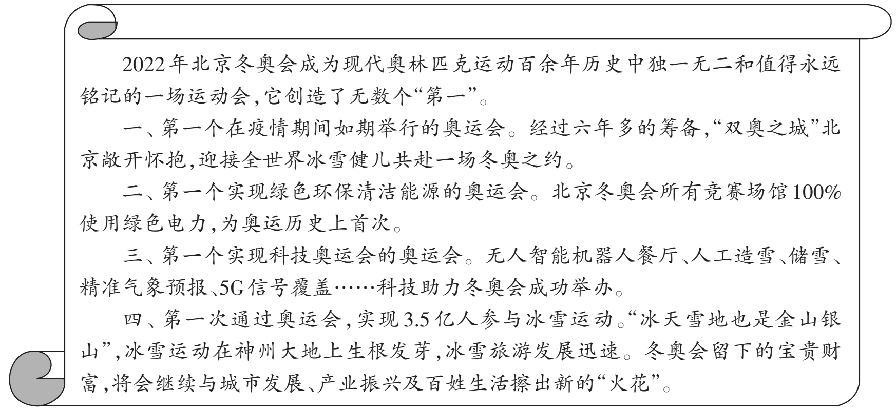
【理念引领】下面是学校时政小记者小海准备的“北京冬奥”时政播报：

Slide 50
(2)结合以上时政播报，运用所学知识，分析北京冬奥会是如何贯彻新发展理念的。(6分)
①坚持开放发展理念，“双奥之城”北京敞开怀抱，迎接全世界冰雪健儿共赴一场冬奥之约。
②坚持绿色发展理念，北京冬奥会所有竞赛场馆100%使用绿色电力。

Slide 51
③坚持创新发展理念，无人智能机器人餐厅、人工造雪、储雪、精准气象预报、5G信号覆盖等科技助力冬奥会成功举办。
④坚持共享发展理念，通过奥运会，实现3.5亿人参与冰雪运动，使冰雪旅游迅速发展，将更好带动城市发展、推动产业振兴、惠及百姓生活。(6分，一点2分，答出其中任意三点即可。只答发展理念每个只能得1分)

Slide 52
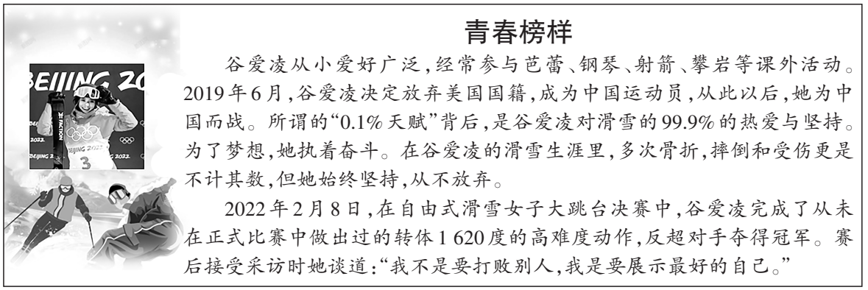
【青春榜样】下面是学校“北京冬奥”主题宣传栏的部分内容：

Slide 53
(3)谷爱凌的事例启示我们应该如何演绎生命的精彩？(6分)
①要热爱学习，乐于实践，在探索中扩展生活的阅历，让生命充满色彩与活力，充盈自己的生命。
②要有家国情怀，增强爱国情感，做有自信、懂自尊、能自强的中国人，成为中华民族的栋梁。
③要有坚定的理想信念，并且为了梦想努力坚持，不懈追求。

Slide 54
④面对挫折，我们要发掘自身的生命力量，培养自己面对困难的勇气和坚强的意志，用积极乐观的态度正确对待挫折。
⑤要不断激发自己的潜能，实现自我超越，做更好的自己。
⑥要勇于面对挑战，培养敢为人先、敢于冒险的勇气和自信。
⑦要自信自强，相信自己，勇敢尝试，不断进步，要有坚强的意志、进取的精神和不懈的坚持。(6分，一点2分，答出其中任意三点即可。其他答案言之有理亦可酌情赋分)

